Slide 1
Numele cursului
Emisia fotoelectrică

Slide 2
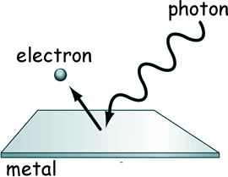
Cercetarea efectului fotoelectric a fost inițiată în 1887 de către H. R. Hertz – vă sună cunoscut numele? Unitatea de frecvență este numită după el!
Hertz a descoperit că dacă lumina ultravioletă strălucea pe un spațiu de scânteie într-un tub vid, aceasta a facilitat trecerea scânteii. Aceasta a condus imediat la o serie de investigații în universități și a fost descoperit efectul fotoelectric.

Slide 3
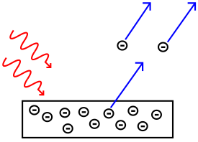
Efectul fotoelectric are la bază ideea că radiația electromagnetică este făcută dintr-o serie de particule numite fotoni.
Când un foton atinge un electron, pe o suprafață metalică, electronul poate fi emis. Electronii emiși se numesc fotoelectroni.
Aceasta diagramă arată cum sunt emiși electronii de pe o placă metalică

Slide 4
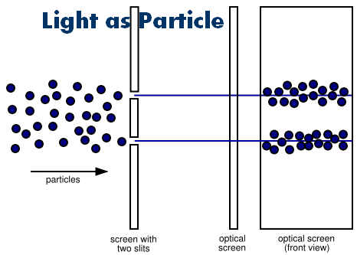
Efectul fotoelectric a ajutat fizicienii să înțeleagă natura cuantică a luminii și a electronilor. Conceptul de dualitate undă-particulă a fost dezvoltat în urma efectului fotoelectric.

Slide 5
Nu orice undă electromagnetică va produce efectul fotoelectric, numai radiațiile care au o anumită frecvență sau mai mare. Frecvența minimă necesară este denumită "frecvența de tăiere" sau "frecvența de prag". Frecvența de tăiere este folosită pentru a găsi funcția de lucru, w, care este cantitatea de energie care ține electronul pe suprafața metalică. Funcția de lucru este o proprietate a metalelor și nu este afectată de radiațiile primite. Dacă o frecvență de lumină atinge suprafața metalică, care este mai mare decât frecvența de tăiere, atunci electronul emis va avea energie kinetică oprită.

Slide 6
Energia unui foton care provoacă efectul fotoelectric se calculează prin:
E = hf = KE + w,
unde:
h este constanta lui Planck, 6.626X10^(-34) J*s,
f este frecvența undei electromagnetice,
KE este energia cinetică a fotoelectronului și
w este funcția de lucru pentru metal.
Dacă fotonul are o multă energie poate avea loc împrăștierea Compton (~ mii de eV) sau producția de perechi (~ milioane de eV).

Slide 7
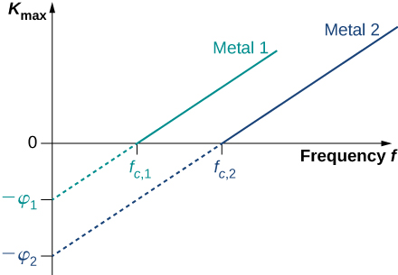
Intensitatea luminii nu provoacă ejecția electronilor, doar lumina frecvenței de tăiere sau una mai mare pot face acest lucru. Cu toate acestea, creșterea intensității luminii va crește numărul de electroni emiși, atât timp cât frecvența se situează deasupra frecvenței de tăiere.

